Slide 1
Яценко Денис Игоревич
Студент группы ИСП-21
Производственная практика

Slide 2
Производственная практика проходила в : Исправительной колонии №29 Управления Федеральной службы исполнения наказаний по Самарской области»

Slide 3
01 – Анализировать род деятельности предприятия
03 – Создать программный продукт
Цели на время производственной практики
02 – Создать диаграммы idef0 , uml

Slide 4
Анализ предметной области
Исправительная колония — вид исправительных учреждений для содержания совершеннолетних граждан, осуждённых к лишению свободы. Был распространён в СССР, а ныне — в некоторых постсоветских странах.
К функциям действующего уголовно-исполнительного права в целом следует отнести:
1)Исправительная функция, суть которой состоит в том, что уголовно-исполнительное право служит гуманной цели – выработке у осужденного социально-полезных свойств, не нарушая, а лишь ограничивая его человеческие права;
2)Предупредительная функция обеспечивает профилактику преступлений, имеет своей целью их общее и частное предупреждение;
3)Регулятивная функция гарантирует процесс меж субъектных уголовно-исполнительных отношений, возникающих в связи и по поводу исполнения (отбывания) уголовного наказания;

Slide 5
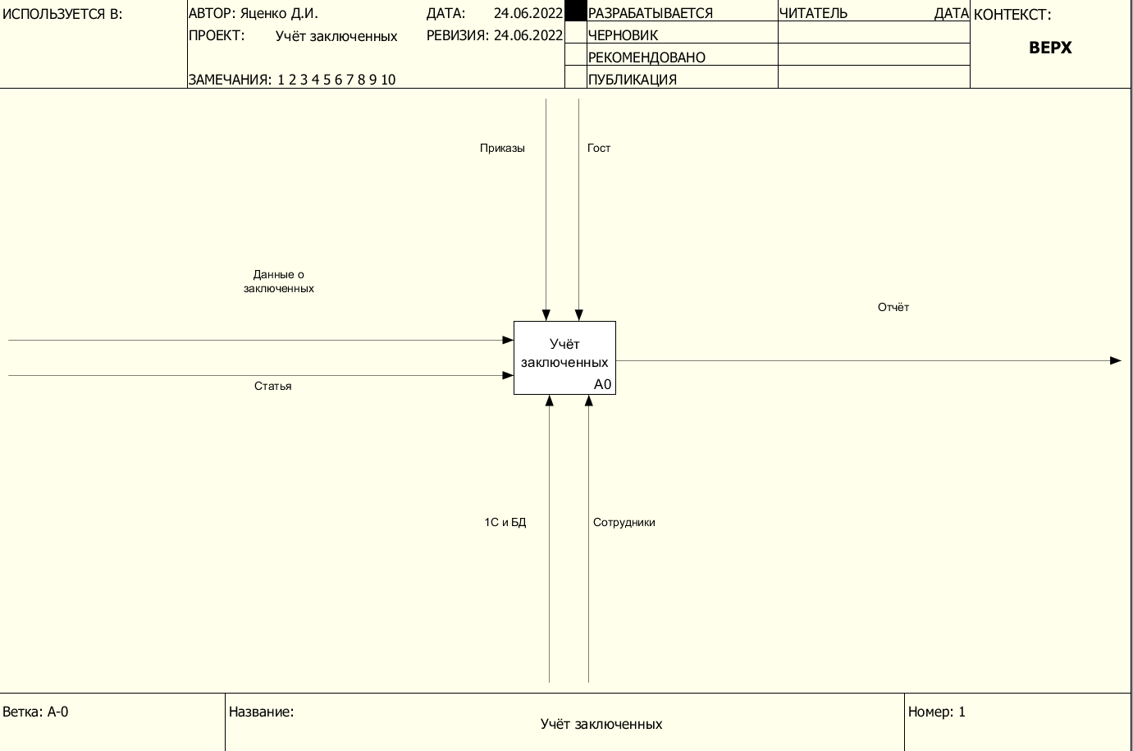
Диаграммы idef0
Контекстная диаграмма

Slide 6
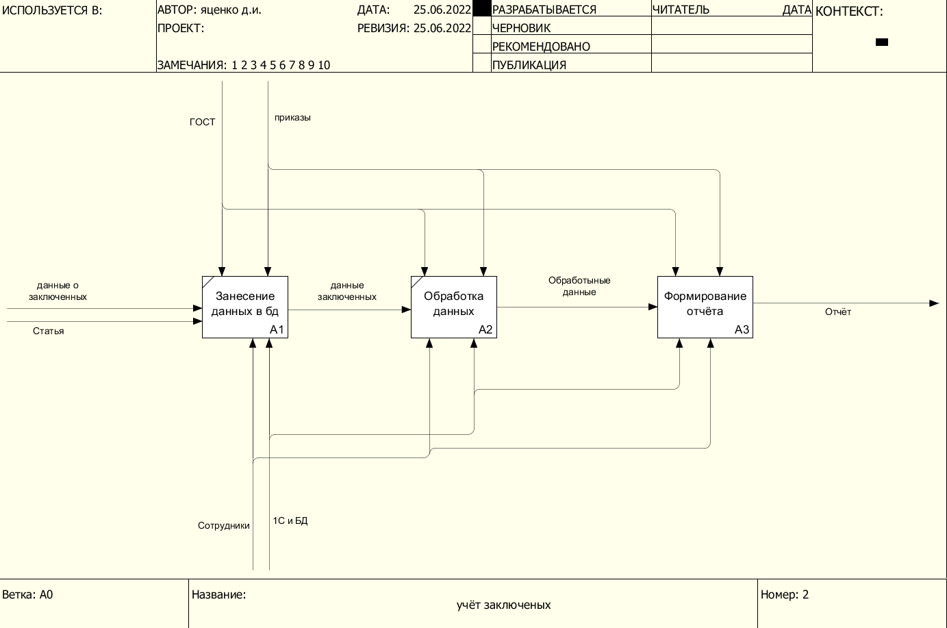
Декомпозиция контекстный диаграммы

Slide 7
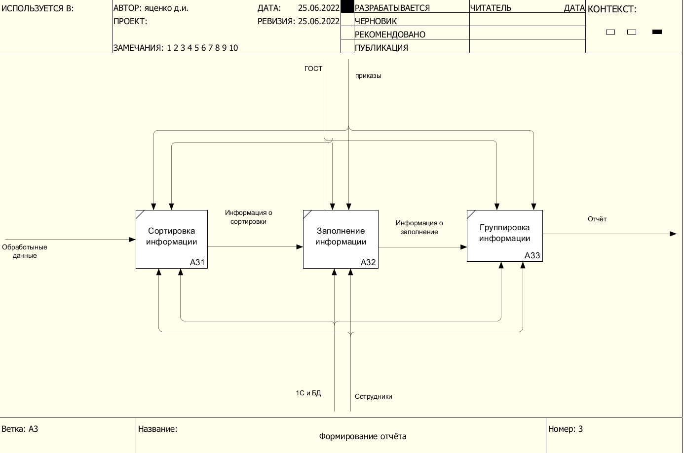
Декомпозиция блока

Slide 8
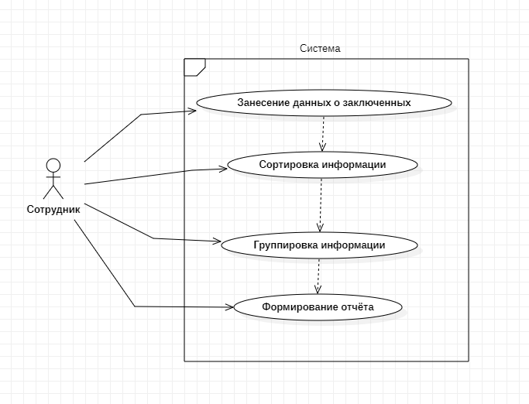
Диаграммы Uml
Диаграмма прецендентов

Slide 9
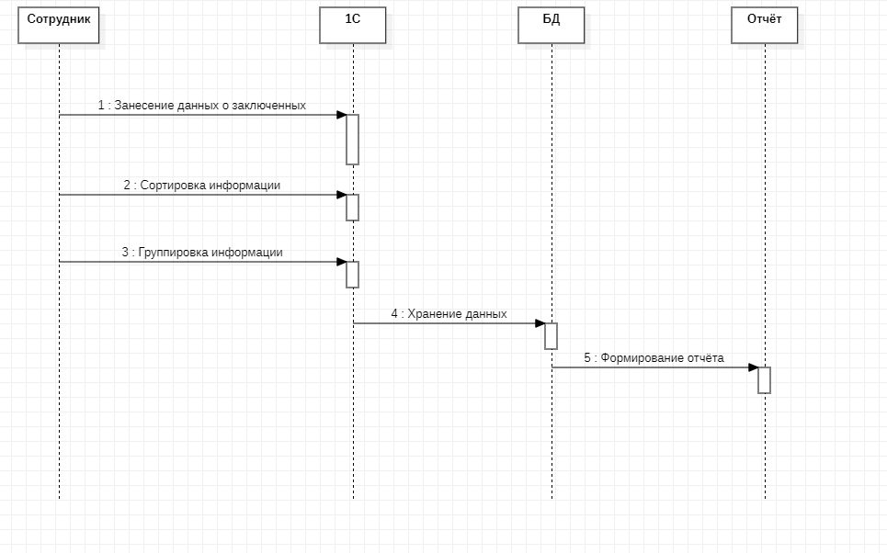
Диаграмма последовательности

Slide 10
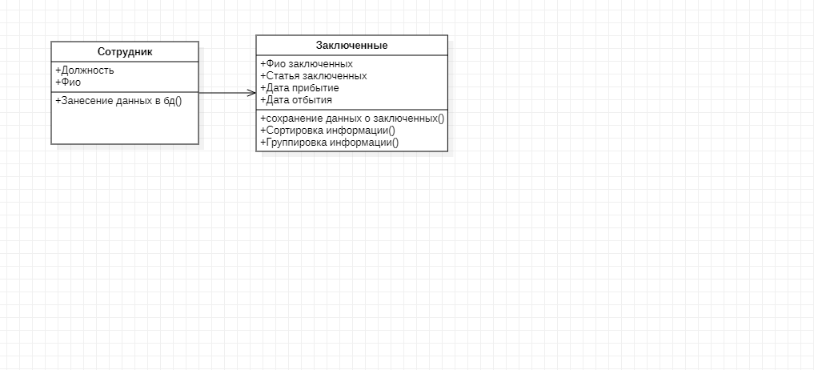
Диаграмма классов

Slide 11
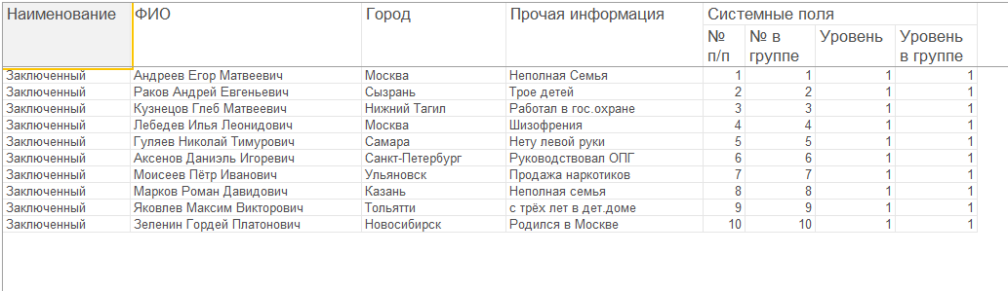
Программный продукт
Отчет

Slide 12
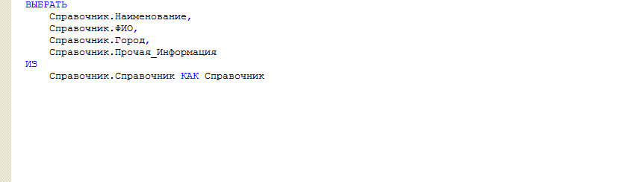
код программы для учёта заключенный

Slide 13
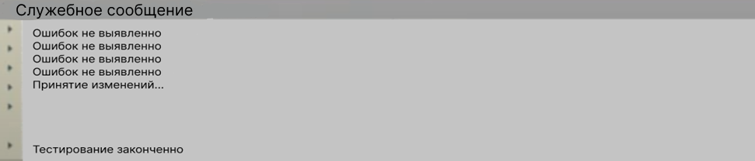
Метод тестирования

Slide 14
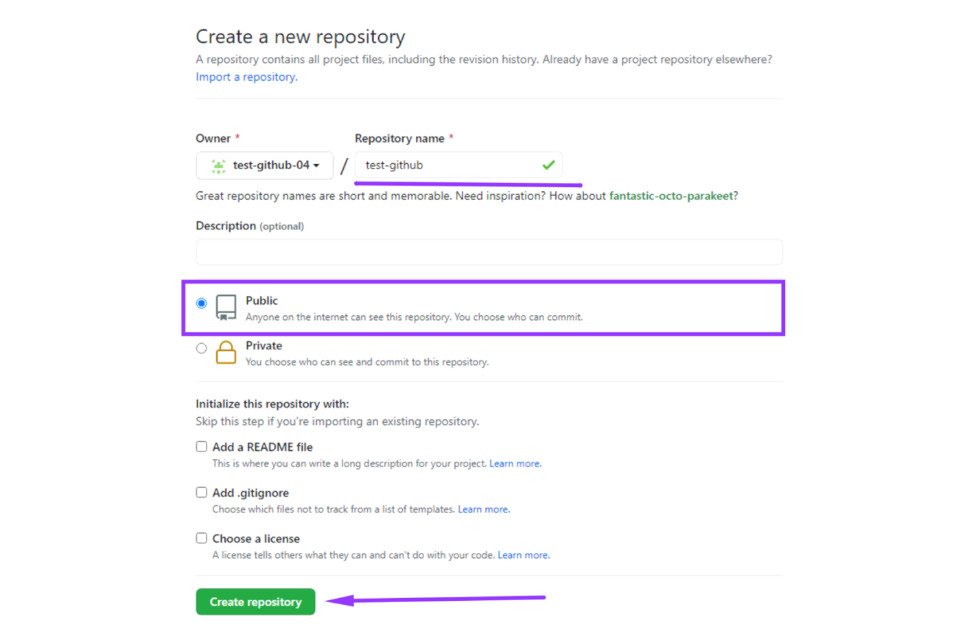
Загрузка проекта в репозиторий

Slide 15
Заключение
Все цели были выполнены
Программный продукт был создал
Анализ предметной области был проведён
Диаграммы idef0 , uml сделаны

Slide 16
Спасибо за внимание!!!
Яценко Денис Игоревич
Студент группы исп-21

